Slide 1


MAS для end-to-end реверс-инжиниринга декомпилированного кода на C или <DEEPDEC>
рефлексивная нейлонная сельдь представляет
Кислов К.А. - teamlead, backend, testing
Сухонос А.А. - frontend, testing Клюбин Д.А. - frontend, testing
Мятежникова Е.С. - UML, design Бизюкова Д.С. - UML, design

Slide 2
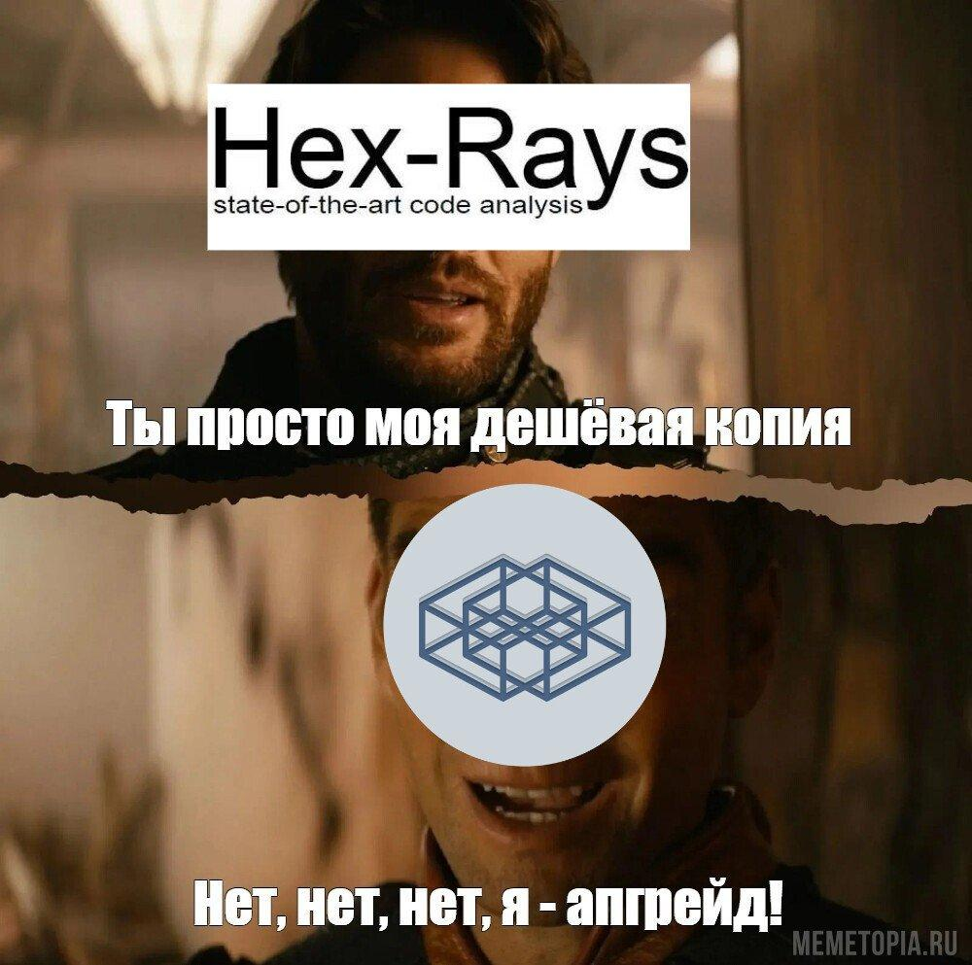
А главное, зачем?
БОЛЬ: декомпилированный с помощью SOTA декомпиляторов код требует много опыта и времени для анализа, при этом современные решения этой проблемы узкоспециализированы (например, только восстанавливают имена переменных и функций)
ИДЕЯ: разработать программу для end-to-end реверс-инжиниринга декомпилированного кода на языке Си, в основе которой будет мультиагентная система из специализированных LLM-агентов
ЦА: junior и middle реверс-инженеры
Зачем?

Slide 3
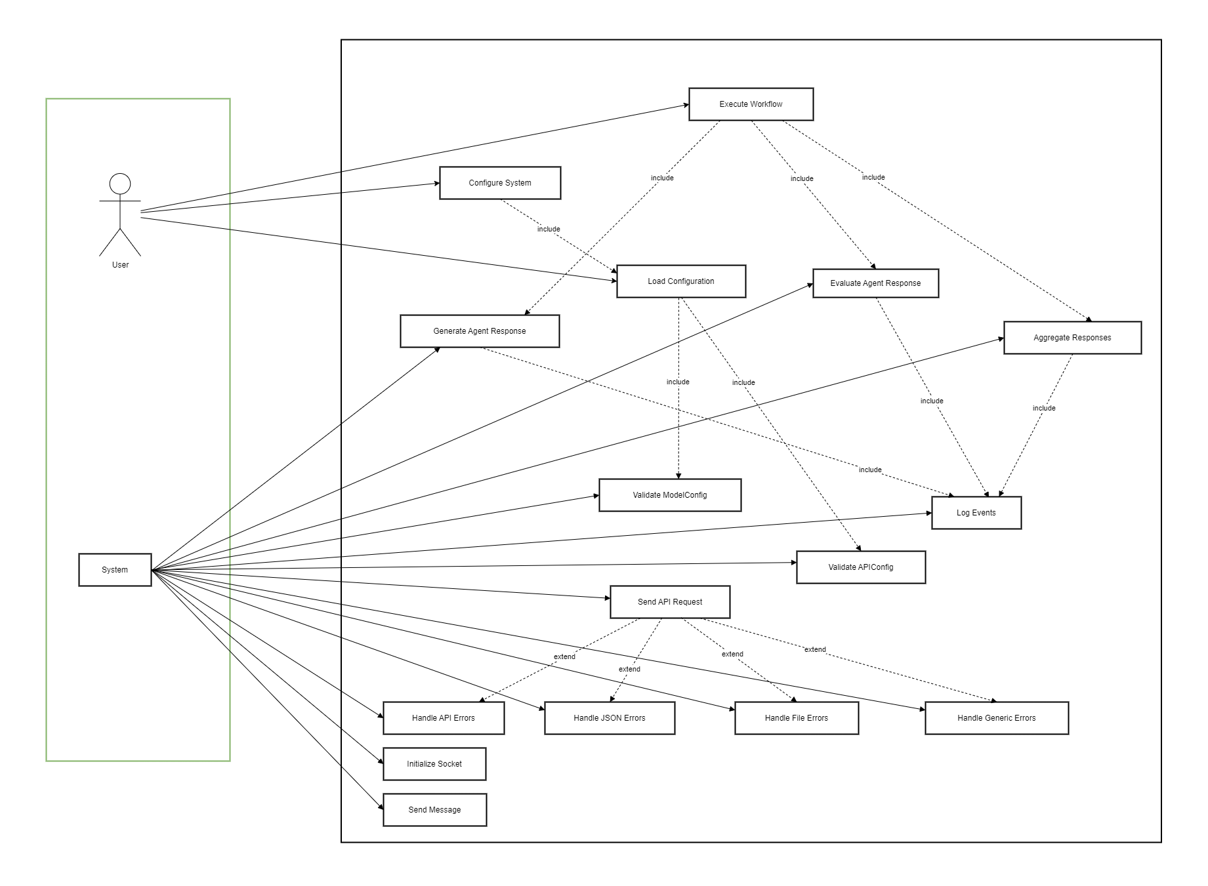
Kill me, please…

Slide 4
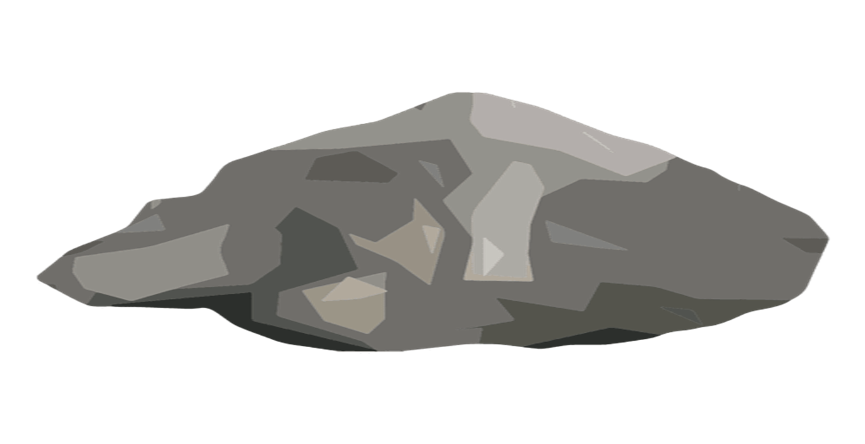



Архитектура
простая, не ресурснозатратная локальная развертка
интеграция с API
продвинутых LLM
типа ООП
масштабируемая 2-х слойная
ООП архитектура

Slide 5
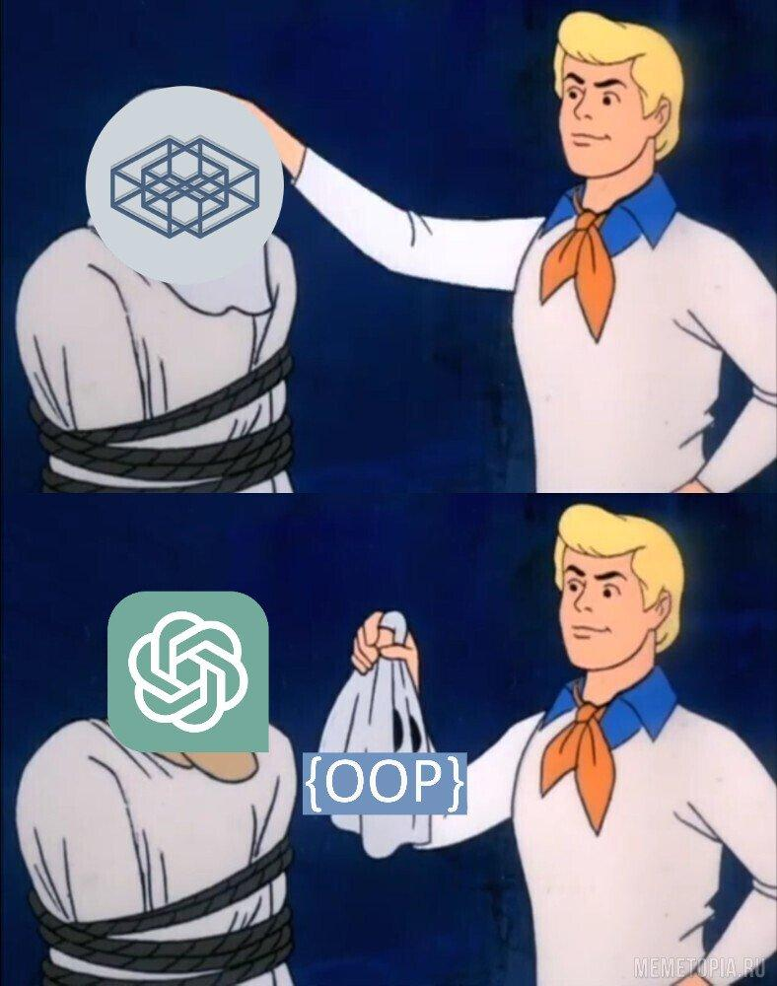



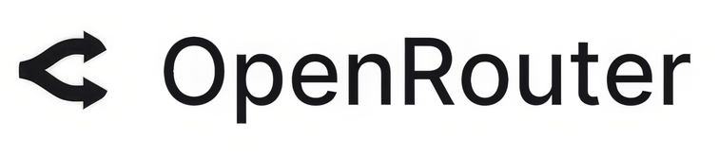



Стек оверфлоу технологий
Backend:
ZeroMQ
APIs:
OpenAI API, HuggingFace, OpenRouter
concurrent.futures
ABC, Data Classes
Logging
и другие модули: requests, json, re, time, pathlib, typing, enum
Frontend:
PyQt5
ZeroMQ
Subprocess, Threading
CSS-анимации
и другие модули: sys, os, time, json

Slide 6
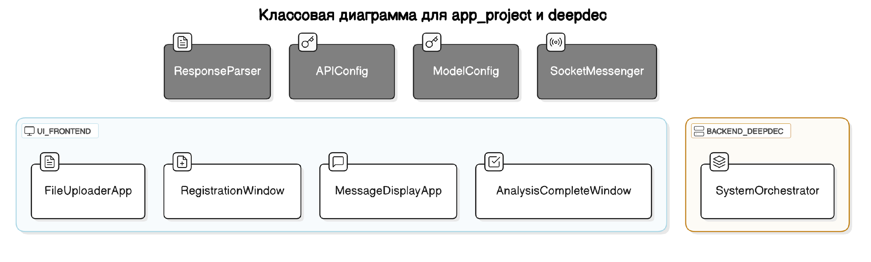


Slide 7
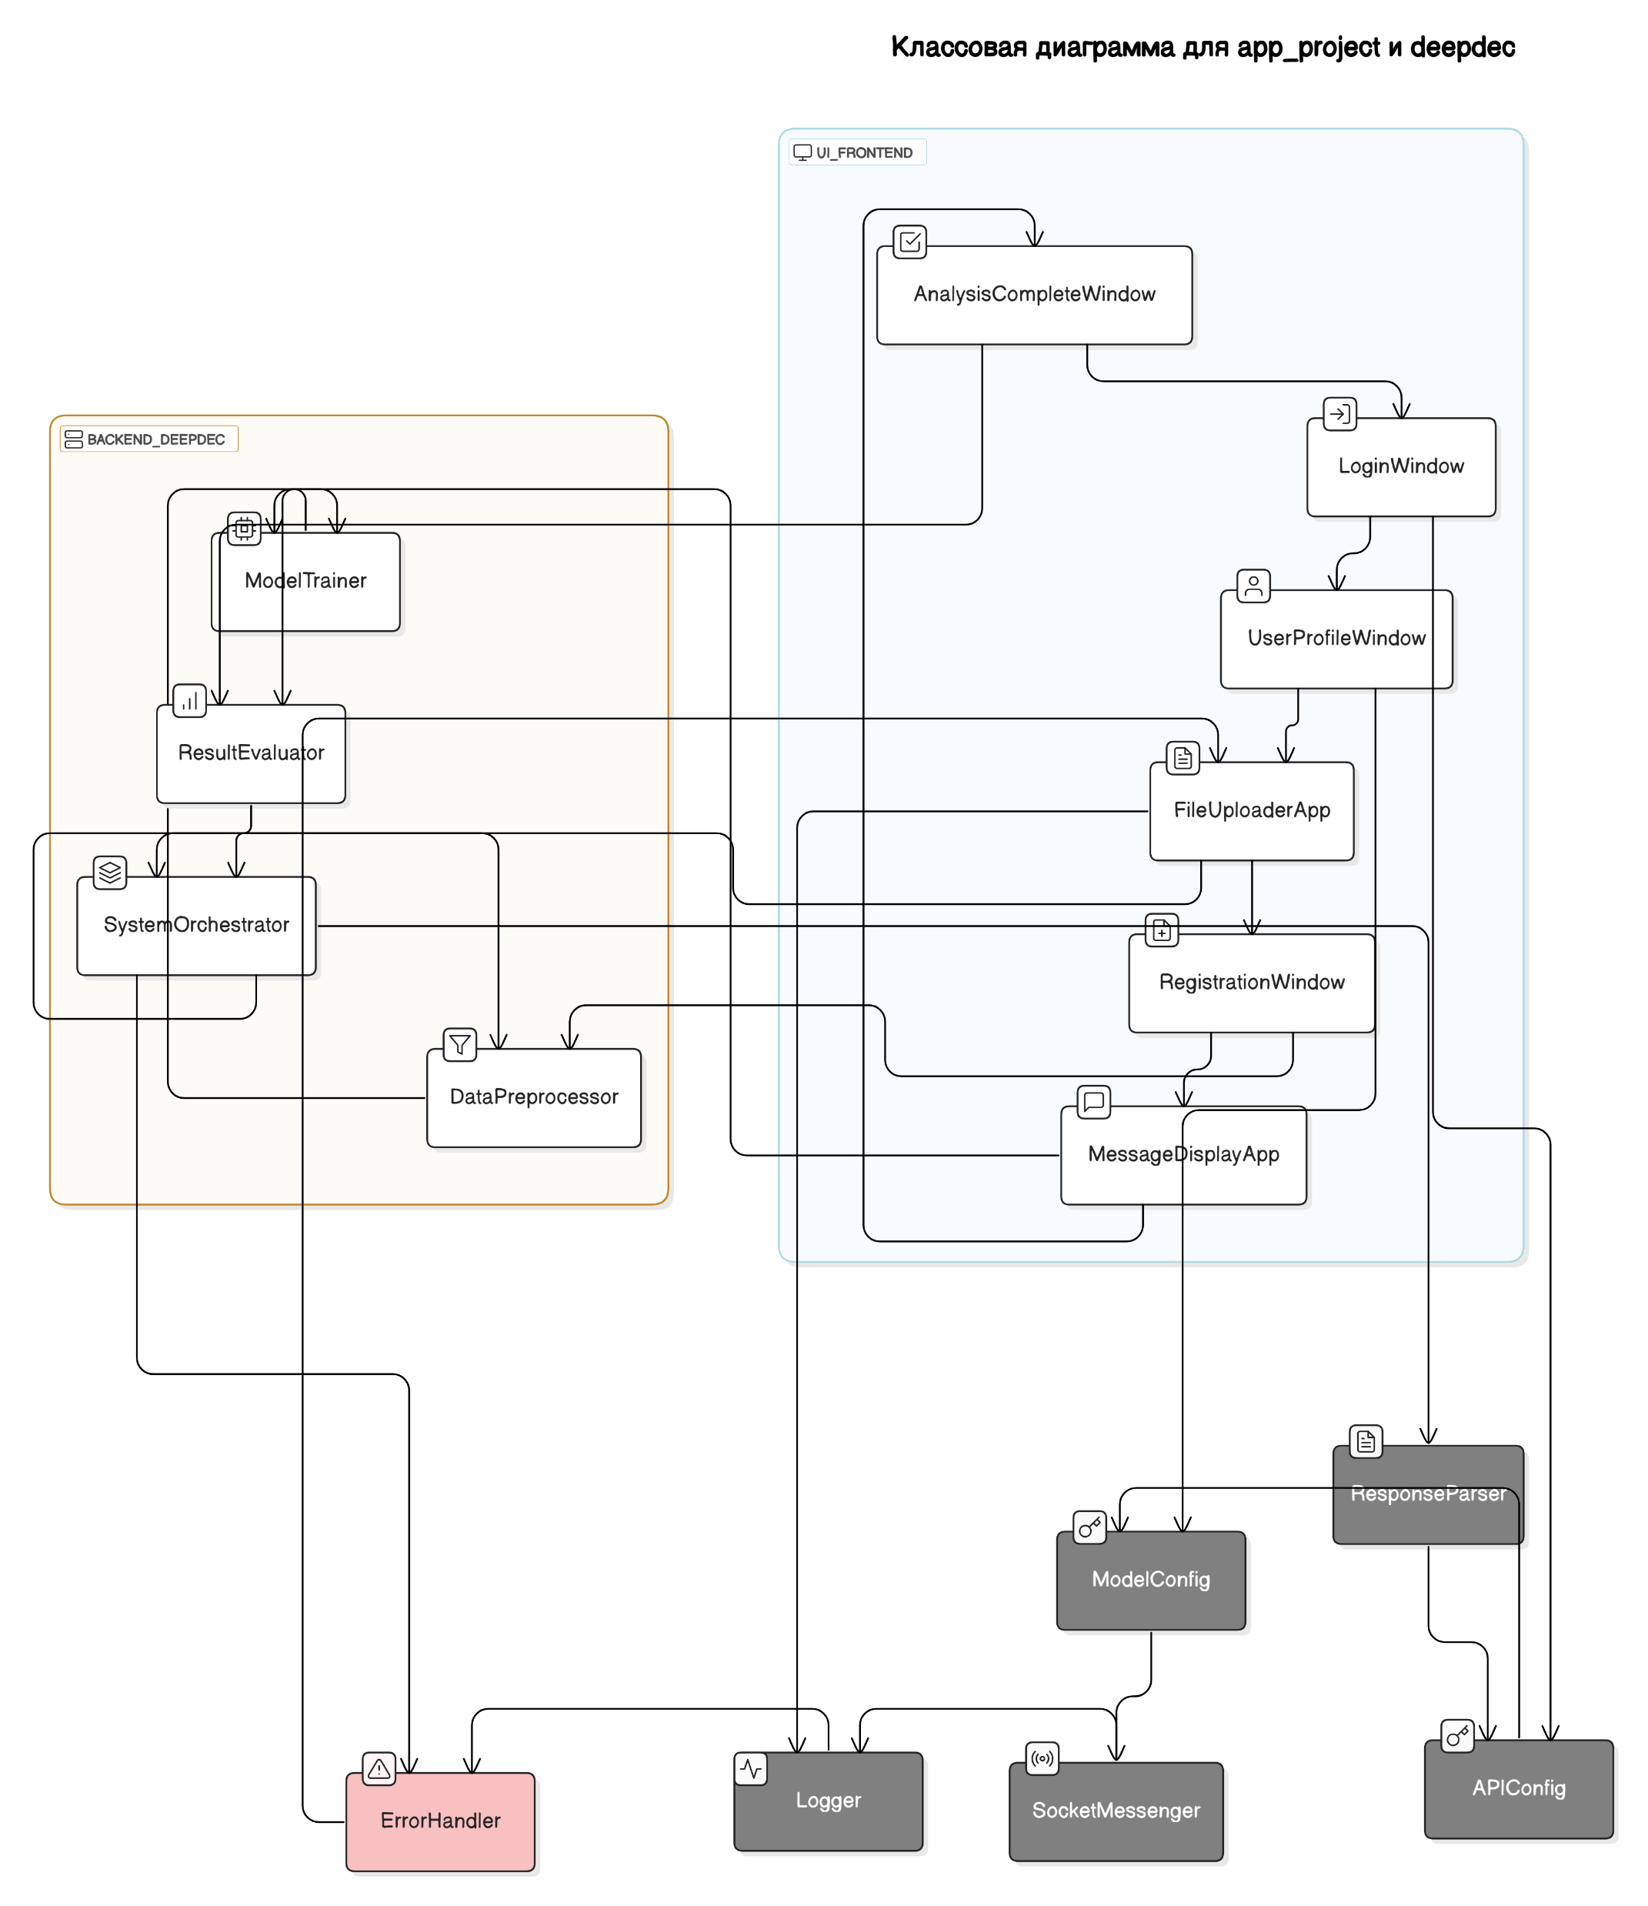

Slide 8
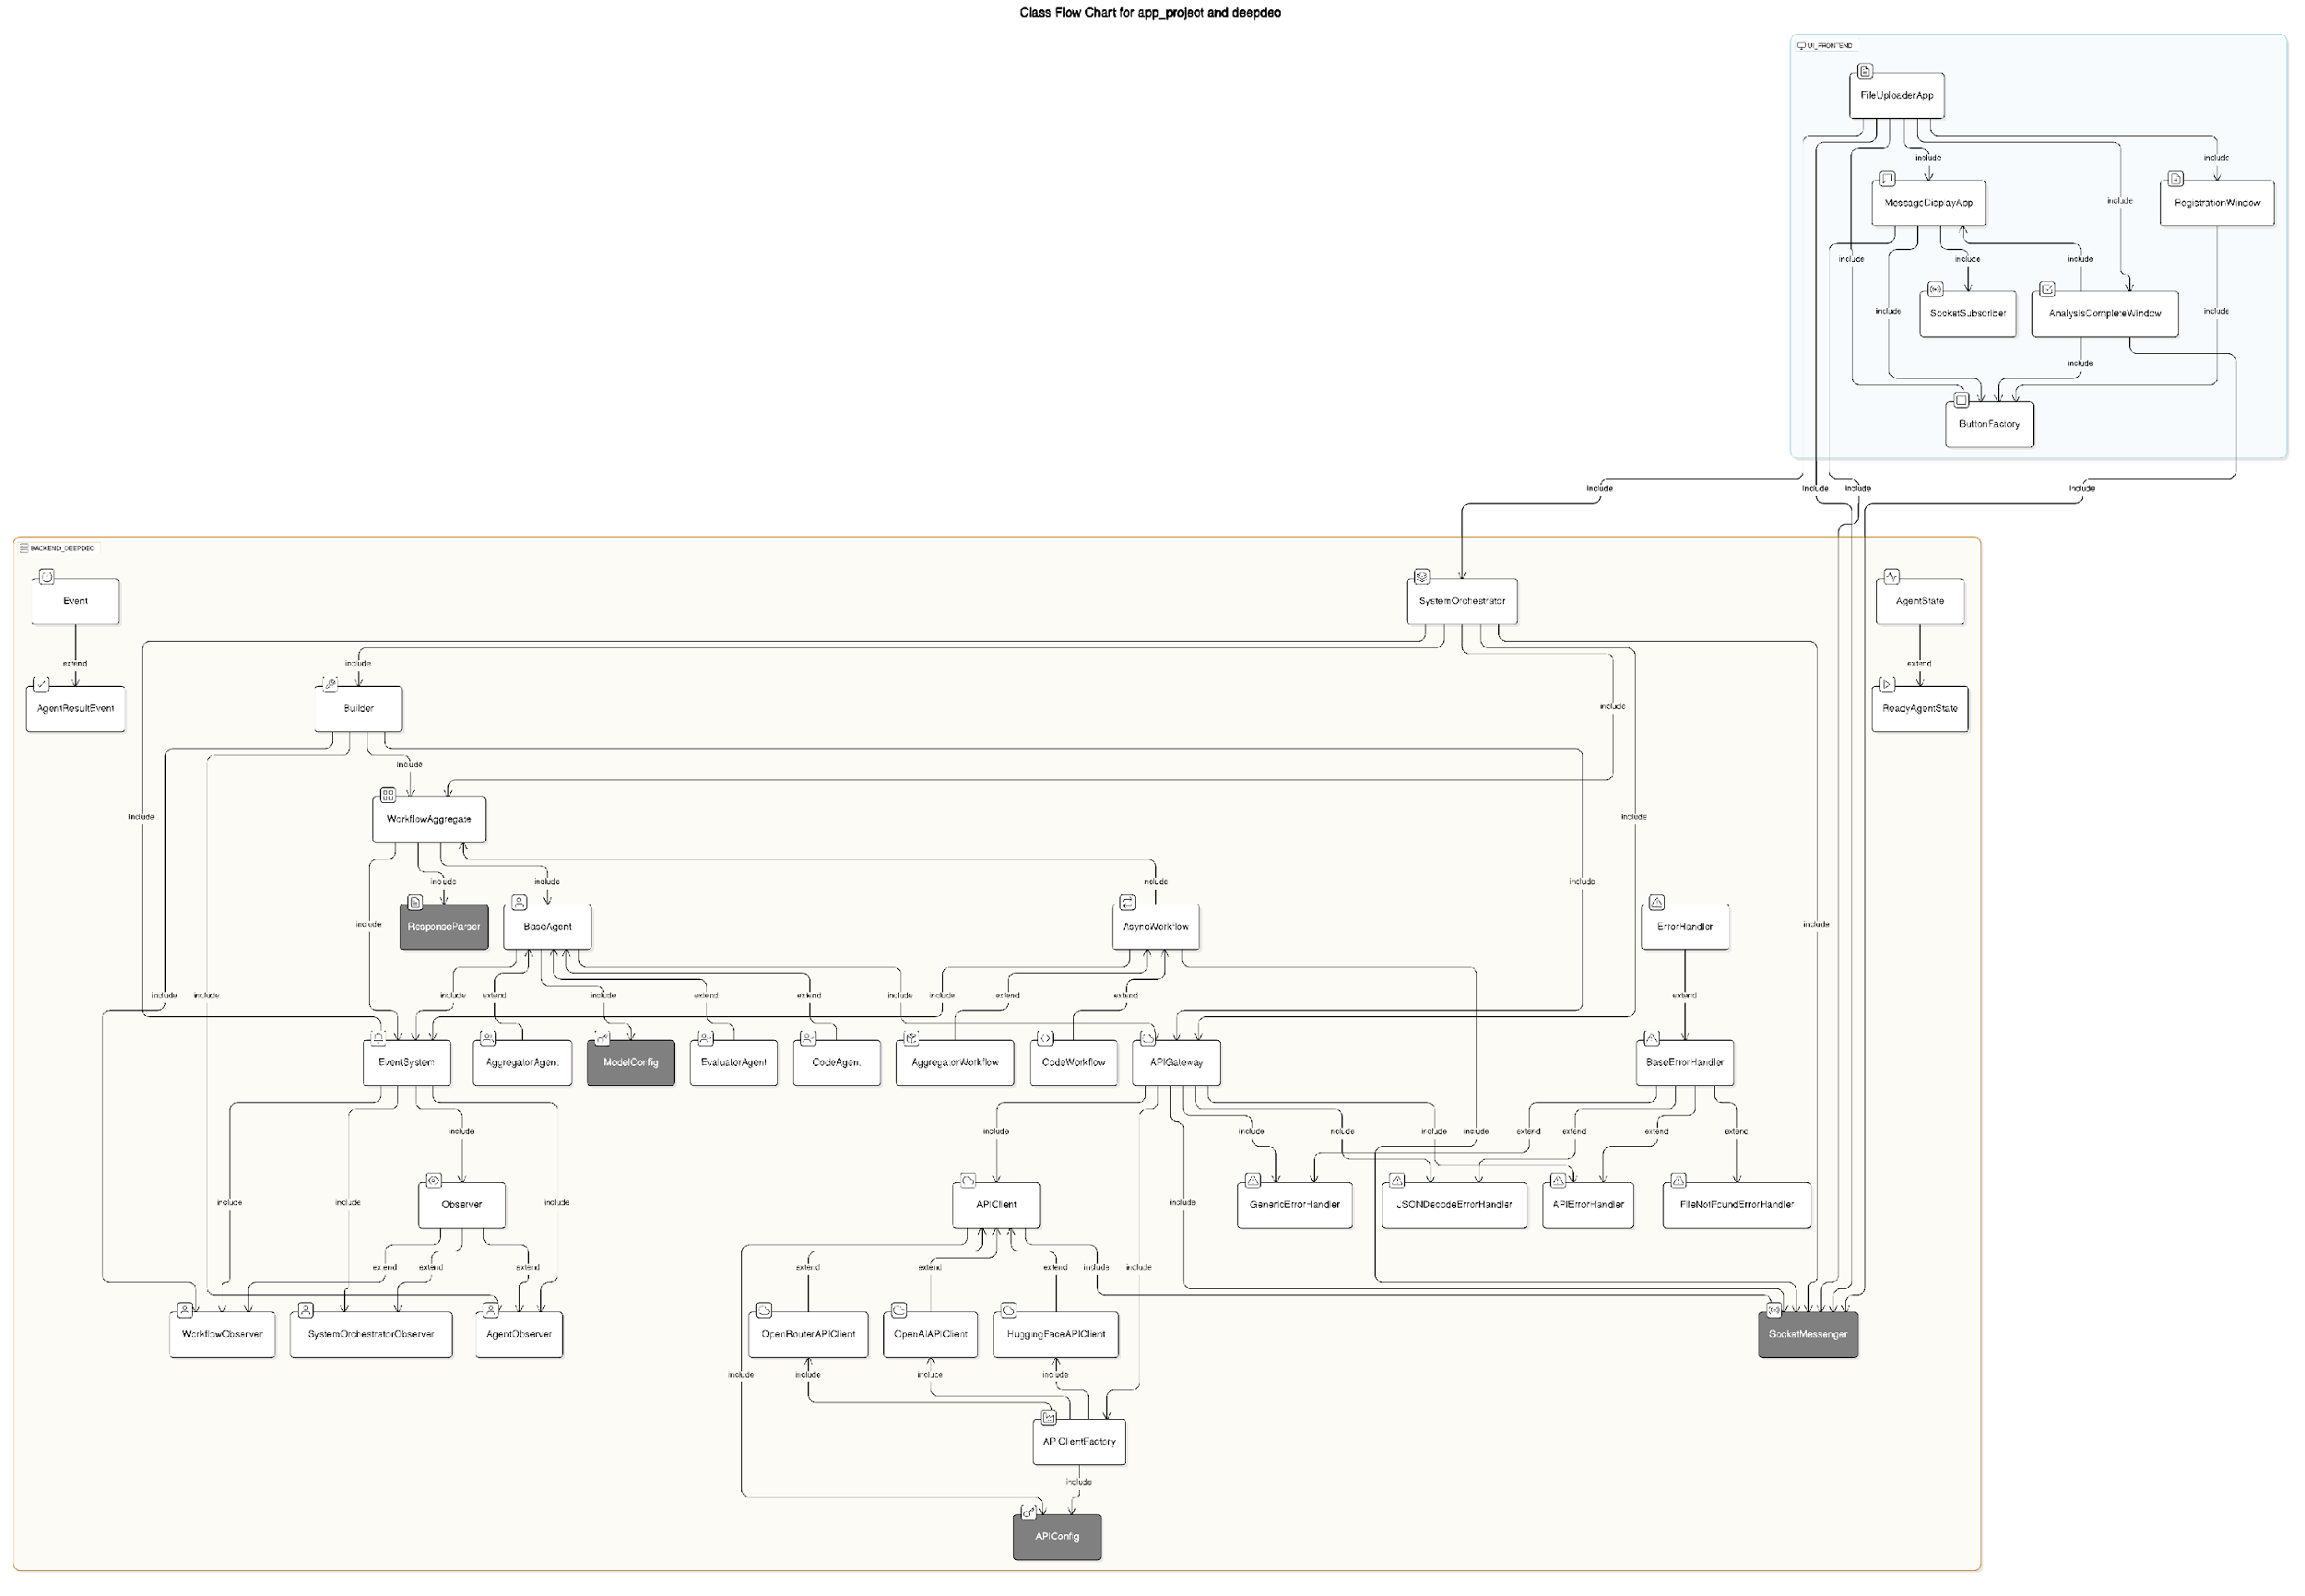

Slide 9
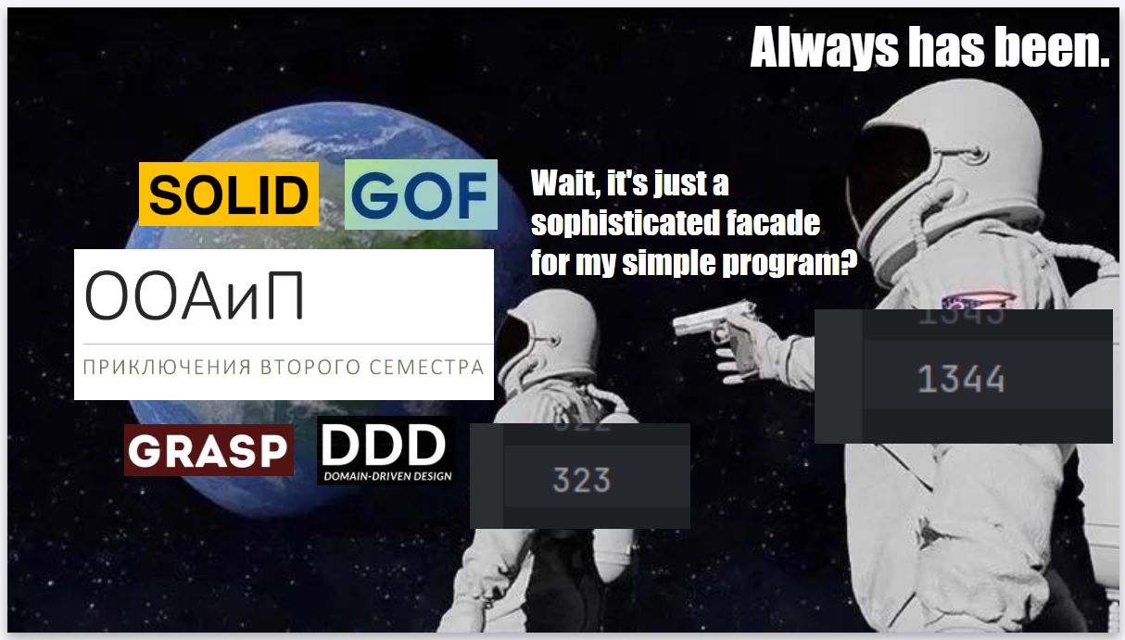
Паттерны
Code Smells, Spaghetti Code, Singleton Hell, Lava Flow: None
Clean Code, DRY, KISS: ok
SOLID:
Single Responsibility: APIConfig, ModelConfig, SocketMessenger, ResponseParser
Open/Closed: абстрактные классы (APIClient, ErrorHandler, AgentState, AsyncWorkflow)
Liskov Substitution: BaseErrorHandler, AgentState
Interface Segregation: Observer, ErrorHandler, AgentState
Dependency Inversion Principle: BaseAgent (APIGateway, ModelConfig, EventSystem), SystemOrchestrator (APIGateway, EventSystem)

Slide 10

GoF:
Порождающие: Factory (APIClientFactory, ButtonFactory, QWidget), Builder (внутри SystemOrchestrator, MessageDisplayApp), Singleton (SystemOrchestrator,SocketSubscriber)
Структурные: Bridge (OpenRouterAPIClient, OpenAIAPIClient, HuggingFaceAPIClient), Facade (APIGateway)
Поведенческие: Chain of Responsibility (ErrorHandler), Observer (AgentObserver, WorkflowObserver, SystemOrchestratorObserver, ButtonFactory), State (ReadyAgentState), Mediator (EventSystem), Strategy (APIClient, RegistrationWindow)
GRASP:
Information Expert: ResponseParser, APIClient, BaseAgent
Creator: SystemOrchestrator.Builder, APIClientFactory
Low Coupling: абстрактные классы, EventSystem
High Cohesion: SocketMessenger,ErrorHandler
Polymorphism: yep
Pure Fabrication: EventSystem, ResponseParser
Indirection: EventSystem,APIGateway
Protected Variations: APIClient, Observer
Паттерны

Slide 11
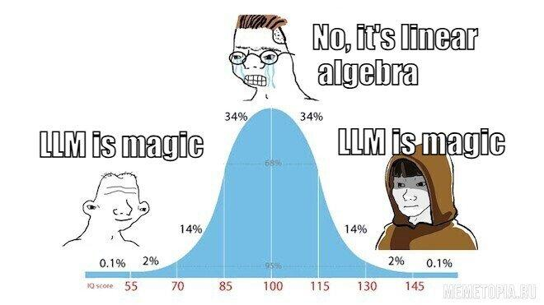
Паттерны
DDD:
Bounded Context: APIClient и наследники (контекст взаимодействия с внешними API), Workflow-классы (генерация, оценка, агрегация)
Ubiquitous Language: Agent, Workflow, Event, ResponseParser (агенты, рабочие процессы, события)
Entities: BaseAgent и наследники, WorkflowAggregate
Value Objects: APIConfig (api_type, api_key),
ModelConfig
Aggregates: WorkflowAggregate (включающий агента, оценщика и парсера)
Domain Services: APIGateway, ResponseParser
Domain Events: Event и EventSystem,AgentResultEvent
our domain be like:

Slide 12
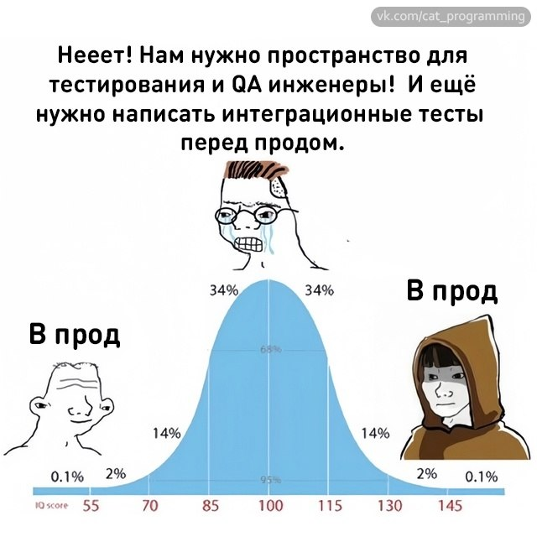
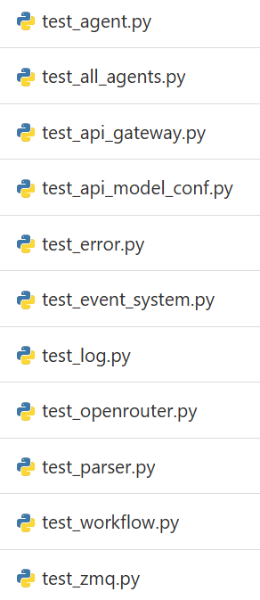
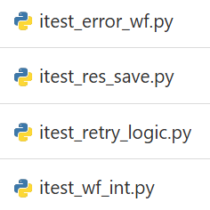
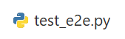

Тестирование
UNIT
INTEGRATION
END - TO - END
довольный пользователь👍
(забаговался)

Slide 13
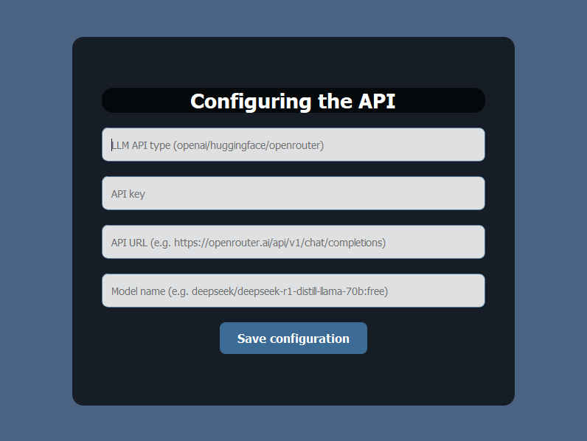

Slide 14


Slide 15
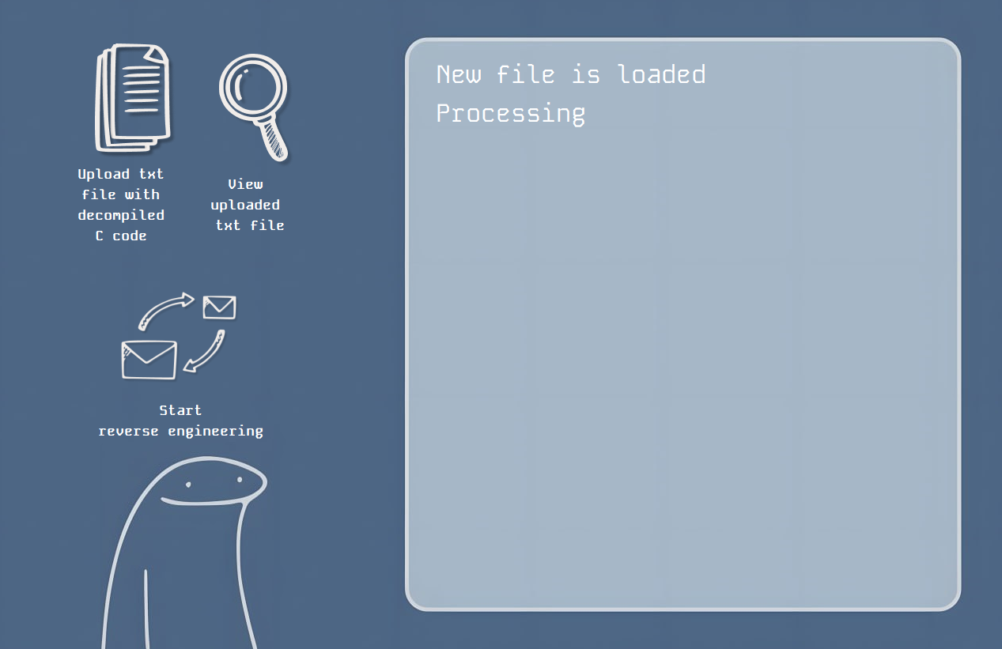

Slide 16
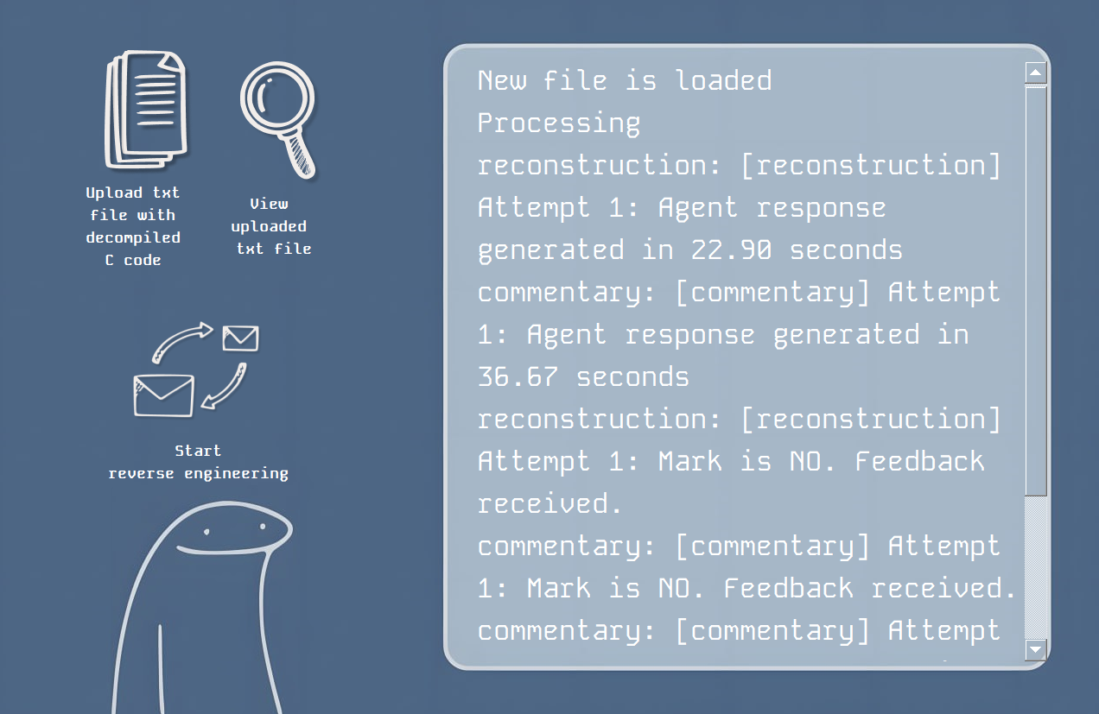

Slide 17
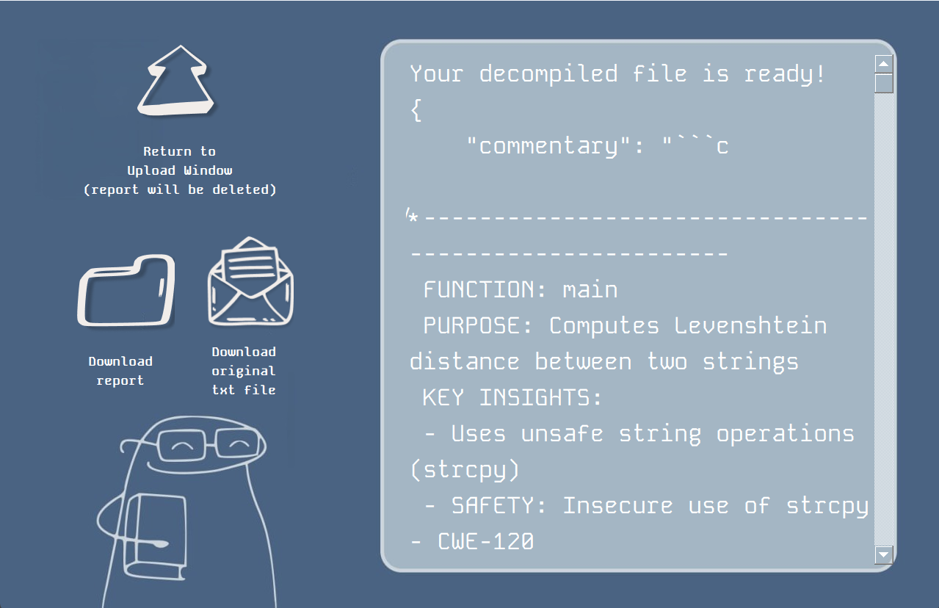

Slide 18


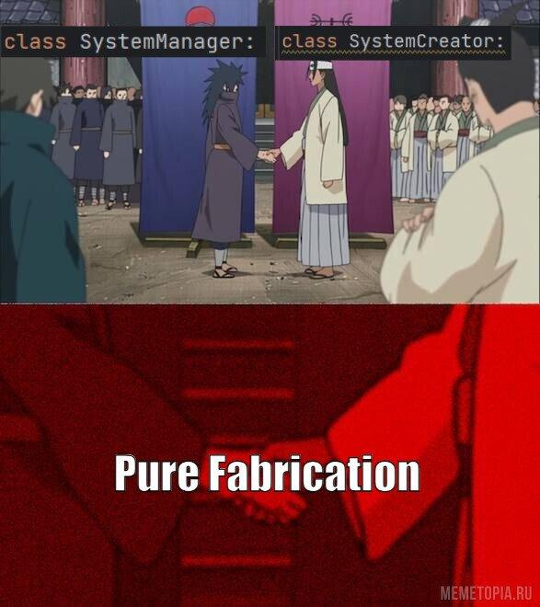
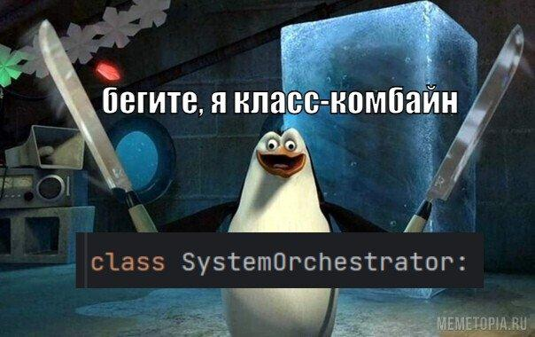
Roadmap

Slide 19

Roadmap
Масштабное тестирование результатов анализа кода с использованием автометрик и команды экспертов-асессоров
Поддержка других языков (Java, C++) и декомпиляторов (RetDec, Ghidra, IDA Pro)
Интеграция с декомпиляторами с помощью плагинов
Внедрение облачного режима обработки данных
Пятилетку
за 16-ую
неделю!

Slide 20



прод версия
репозиторий

Slide 21

Спасибо за внимание!
рефлексивная нейлонная сельдь
Thanks for
presentation
Thank you for
not dying of cringe

